Slide 1
КОМУНИКАЦИЯ, МАРКЕТИНГ И СЪДЪРЖАНИЕ
4 декември 2019, ФЖМК, СОФИЯ
МАНУЕЛА ТОТЕВА, ДОКТОРАНТ
УПРАЖНЕНИЯ, I КУРС

Slide 2
ДЕФИНИЦИЯ ЗА КОМУНИКАЦИЯ (1)
Съществуват две представителни дефиниции за същността на комуникацията.
Според Оксфордския английски речник комуникацията представлява “съобщаване, предаване или размяна на идеи, познания и др., било то устно, писмено или със звуци”. Втората дефиниция е дадена в Колумбийската енциклопедия и гласи, че “комуникацията е пренасяне на мисли и съобщения за разлика от транспортиране на стоки и лица”, като “основните и форми са чрез знаци и звуци”.
Понятието “комуникация” в по-широк смисъл включва в себе си всички процедури, чрез които един ум въздейства върху друг. Това са изговорна и писмена реч, музика, изобразително изкуство, балет, театър, кино и др., т.е. цялото човешко поведение.

Slide 3
ДЕФИНИЦИЯ ЗА КОМУНИКАЦИЯ (2)
Комуникацията не съществува сама по себе си, тя се създава от хората, които са влезли в комуникационно взаимоотношение и следователно изучава не друго, а индивида, връзката му с отделните групи, организации и общества.
Взаимоотношението може да бъде между две лица (междуличностна или индивидуална комуникация) или между едно лице и много други лица (масова комуникация, която възниква понякога между две групи).
Сложността в процесите на масовата комуникация е в подбора на съдържанието на съобщението и обмислянето му в по-късен етап, защото не е едно и също дали реципиентът е отделен индивид или група. При индивидуалната комуникация отношението между изпращач и приемател е пряко, а обратната връзка е непосредствена. По пътя си и двата типа комуникация преодоляват едни и същи препятствия – нежелание за промяна, привличане на внимание, интерпретиране и т.н.

Slide 4
ФАКТОРИ ЗА ПРОТИЧАНЕ НА КОМУНИКАЦИЯ
Според Тодор Петев (Петев, 2004: 30), за да протича реален процес на комуникация, е необходимо да са налице няколко условия:
1. Информационният обмен изисква наличие на достъпни канали за практическа употреба.
2. Символичният обмен трябва да бъде интенционален – да е целенасочен или да отразява поне намерение.
3. Съобщението да бъде формирано, предавано и приемано чрез общи за участниците символи и кодове, за да бъде то еднозначно разбирано от партньорите.
4. Отправеното послание да е носител на субективното значение – да бъде съобразено със съвместно дефинираната ситуация, в която протича комуникационния процес като символно взаимодействие.
5. Процесът на комуникация да бъде смятан за двупосочен: това позволява каналите да бъдат синхронизирани, кодовете и символите – уточнявани според ситуацията, а изработваният смисъл – последователно разгръщан.

Slide 5
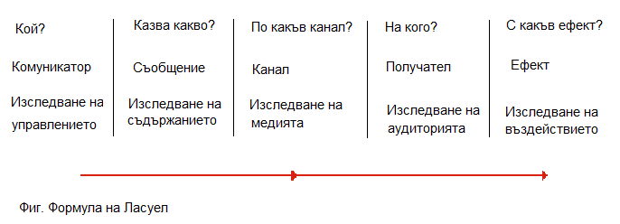
ФОРМУЛА НА ЛАСУЕЛ

Slide 6
ЗАДЪЛЖЕНИЯ НА ВЪТРЕШНИЯТ КОМУНИКАТОР
1. Отношения с медиите 97%
2. Управление на кризи 96%
3. Управление на комуникациите 93%
4. Социални мрежи и приложения 89%
5. Онлайн проследяване 85%
Отношения с блогъри 84%
Отношения с общността 84%
Комуникации със служителите 82%
6. Промоции 75%
7. Маркетинг, обвързан с каузи 74%
8. Пъблик афеърс / Отношения с правителството 69%
9. Финансови отношения/Отношения с инвеститорите 57%
10. Годишни доклади/Тримесечни доклади 55%
11.Рекламиране на конкретни теми 54%
12. Маркетинг изследвания и анализи 49%
13.Реклама на продукти/марки 48%
14.Директен маркетинг 46%
15. Маркетинг обвързан с каузи 39%
16. Други 14%

Slide 7
ДОБАВЕНИ КОМУНИКАЦИОННИ ФУНКЦИИ
Отговорите на въпроса: „Кои са отговорностите, добавени към работата ви в последните две години, които не са се отнасяли към функцията на ПР/комуникацията?” (PR Week Hill and Knowlton Corporate Survey 2010: Интернет източник 40)ни дава възможност да направим заключението, че вътрешноорганизационните комуникации отдавна са част от практиката на специалиста по ПР. Едва 9 процента от респондентите са включили наскоро тази дейност в своята работа и ако си спомним, че 53 на сто от респондентите са посочили управлението на отношенията на вътрешните отдели като проблемна сфера на дейност, то можем смело да твърдим, че повече от половината практици работят и по проблемите на вътрешните комуникации.
Социални мрежи и приложения 61%
Отношения с блогъри 47%
Онлайн проследяване 28%
Отношения с общестеността 13%
Пъблик афеърс /Отношения с правителството 13%
Ангажимент към управление на комуникациите 11%
Маркетинг, обвързан с каузи 10%
Маркетингови проучвания и анализи 10%
Реклама на продукти/марки 9%

Slide 8
ИЗМЕРВАНЕ НА РЕЗУЛТАТИТЕ
Отговорите на въпроса „Как измервате представянето си?” (PR Week Hill and Knowlton Corporate Survey 2010: Интернет източник 40)дават идея за това как специалистите по комуникация доказват постигнатото от тях, и потвърждават, че дейността им засяга голяма част от дейността на организацията – и вътре в нея, и навън към медиите и обкръжаващата я среда.
Измерване на медийното покритие 71%
Влизане или оставане извън ключови медии 67%
Възприемания, разбирания на клиенти 51%
Възприемания, разбирания на служителите 41%
Уеб трафик 40%
Качество/количество на събития/речи/изказвания 39%
Продажби 34%
Качество на отношенията с ключовите публики 31%
Възприемания, разбирания на финансовата общност 28%
Възприемания, разбирания на анализи на индустрията 25%
Друго 9%

Slide 9
ФУНКЦИИ НА МАРКЕТИНГОВИТЕ КОМУНИКАЦИИ ВЪВ ФИРМАТА
1) информиране за фирмата и предлаганите от нея продукти и услуги 2) позициониране на предлаганите продукти и услуги – това е стремежа на фирмата да диференцира своите стоки и услуги от тези на конкурентите в съзнанието на потенциалните си купувачи 3) показване и разтълкуване на свойствата на продуктите и ползите от тях 4) осигуряване на добър имидж на фирмата и продуктите и 5) стимулиране на търсенето 6) увеличаване и стабилизиране на продажбите 7) формиране на потребителска лоялност към фирмата и продуктите и 8) подобряване на връзките с търговците и с доставчиците 9) постигане на по-добра мотивация на сътрудниците на фирмата 10) въздействие върху производствено-реализационните разходи на фирмата 11) осигуряване на ценови предимства за фирмата 12) увеличаване на приходите и рентабилността 13) въздействие върху конкуренцията

Slide 10
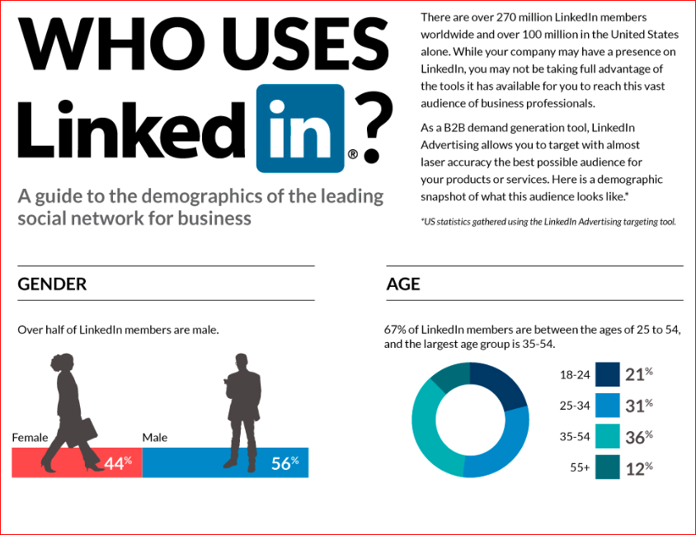
КОМУНИКАЦИЯ В LINKEDIN
LinkedIn e най-голямата професионална социална мрежа с над 575 милиона потребители през 2018 г.

Slide 11
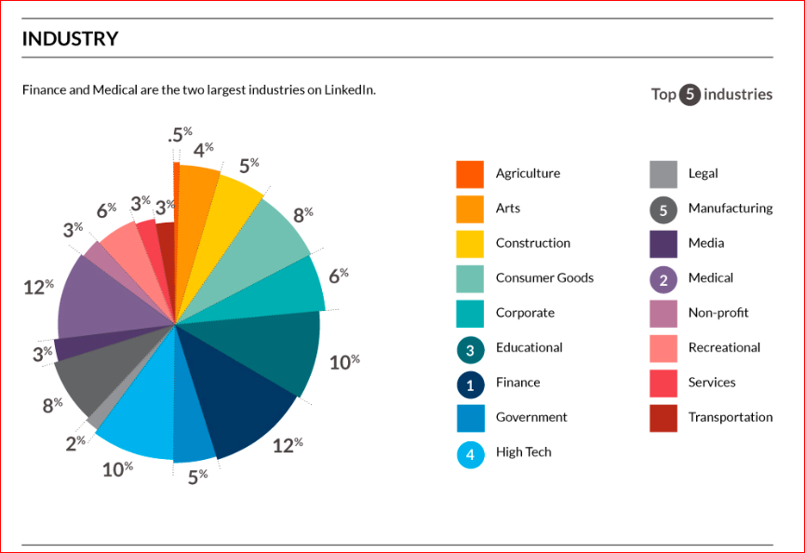
КОМУНИКАЦИЯ В LINKEDIN

Slide 12
КОМУНИКАЦИЯ В LINKEDIN
Съвети за изграждане и ефективно ползване на профил:
Създаване на профил
Вашият профил в социална мрежа е част от личният ви бранд
Публичните профили се намират и от потребители, които са извън мрежата, така създават представителна за вас страница в онлайн пространството
Снимка – използвайте качествена профилна снимка с добро качество, по-възможност правена от професионален фотограф
Добавете cover image, който отразява вашата личност или професия
В т.н. Headline добавете индустрия и локация
Добавете summary, напр. опишете вашите комуникационни умения
Задължително включете данни за вашето образование и области, в които имате експертни познания

Slide 13
КОМУНИКАЦИЯ В LINKEDIN
Започнете да създавате вашата мрежа от контакти
За да поканите някой в мрежата си, той/тя трябва да има профил в системата или да създаде такъв
Давайте добавена стойност и градете присъствие и имидж пред останалите потребители – споделяйте професионални новини, които ви интересуват
Участвайте в дискусии и в различни комуникационни групи, за да разширите мрежата си от контакти
Създавайте уникално съдържание – напишете блог, качете ваша презентация или визия, която сте създали, за да подчертаете уникалния си авторски подход

Slide 14
КОМУНИКАЦИЯ В LINKEDIN
Използвайте мрежата, за да намерите кариерна релизация – дава възможност за търсене, както на кандидати, така и на свободни позиции за стажове и за работа
Може да търсите по много различни критерии: локация, компания, индустрия, език, учебно заведение и т.н.
Използвайте мрежата, за да научите повече за организацията, от която се интересувате и тези, които работят за нея
Спазвайте професионален етикет – успехът е свързан с изграждането и запазването на добра репутация. Не споделяйте информация и снимки, които не са релевантни на смисъла на канала, както и на неговата аудитория.

Slide 15
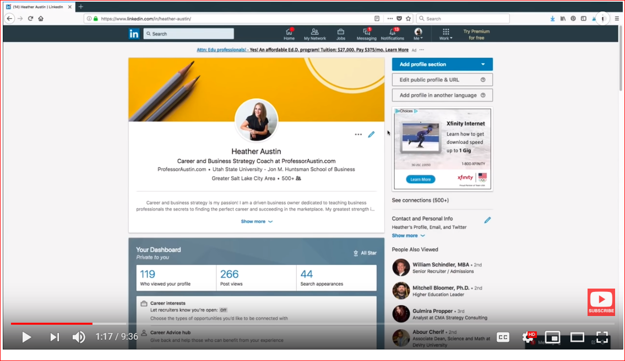
КОМУНИКАЦИЯ В LINKEDIN

Slide 16
КОМУНИКАЦИЯ В TWITTER
Текстът носи физическа и информационна достоверност на източника, въпреки че визуалното (снимката, видеото) има документален характер. Хипервръзката към видео/снимка/друга медия онлайн дооформя убеждаващия контекст.
Текстът в социалните медии е убедителен, защото за все по-значима част от аудиторията той се превръща в пръв и предпочитан източник на информация;
Социалните медии са удобна, но не изключваща другите форми на социален диалог, дискусии и дебат среда. Езикът и текстът като форми за реализацията им са абсолютно незаменими и в мрежата.

Slide 17
КОМУНИКАЦИЯ В TWITTER
Използвайте ключови думи. За да привлечете конкретна аудитория, включете откриваеми ключови думи с връзки към изключително ценно съдържание в своите Tweets
Инфлуенсъри
Използвайте хаштагове
Използвайте график
Насърчаване на ангажираността
Създаване на списъци
Оптимизирайте потребителския си профил.

Slide 18
ПЛАТФОРМИ ЗА СЪЗДАВАНЕ НА БЛОГОВЕ
WordPress.com
Medium
Ghost
Squarespace
Wix
Weebly
Blogger. This free blog hosting service has been around for a long time
Tumblr. Finally, among the best blog sites is Tumblr

Slide 19
SOCIAL MEDIA DOS AND DONTS
Когато използвате социалните медии за бизнес цели:
Вие представлявате бранда, за който работите
Как действате във виртуалното пространство се отразява не само на вас, но и на компанията, за която работите
Когато използвате социалните медии на високо ниво от гледна точка канала на комуникация и аудиторията, която достигате
Може да има далеч по-дълготраен ефект

Slide 20
SOCIAL MEDIA DOS AND DONTS
Убедете се, че социалната медия се използва по подходящ начин за:
Консистентно онлайн присъствие
Риск мениджмънт
Комуникация със служителите
Създаване на бизнес възможности

Slide 21
„ЗА“ И „ПРОТИВ“ СОЦИАЛНИЯ ВИ ПРОФИЛ СПРЯМО СЛУЖЕБНО ПОЛОЖЕНИЕ
DO
DON’T
Идентифицирайте се
Бъдете отговорни
Бъдете фактологични и конткретни
Честност
Имайте представа докъде ще достигне вашият пост
Осъзнавайте, че информацията, която публикувате, не може да бъде напълно премахната от социалните мрежи, дори след изтриване
Защитавайте репутацията на компанията
Разграничавайте мнението от фактите
Давайте добавена стойност
Изграждайте взаимоотношения
Не публикувайте нищо, което наподобява или е клевета, офанзивно, тормозещо друго лице или в разрез с политиката на компанията
Влизате в дискусии и конфронтации, видими за всички потребители
Забравяте за вашата ежедневна дейност
Не разграничавате компанията от вашите действия
Публикувате конфиденциална или информация, обект на авторски права
Правите прогнози и изказвания за продукти и услуги, които все още не са обявени
Публикувате мнения и информация за или срещу конкуренти
Участвате в неблагоприятни онлайн дискусии
Изказвате мнение за финансови резултати
Споделяте вътрешно визуално и аудио съдържание

Slide 22
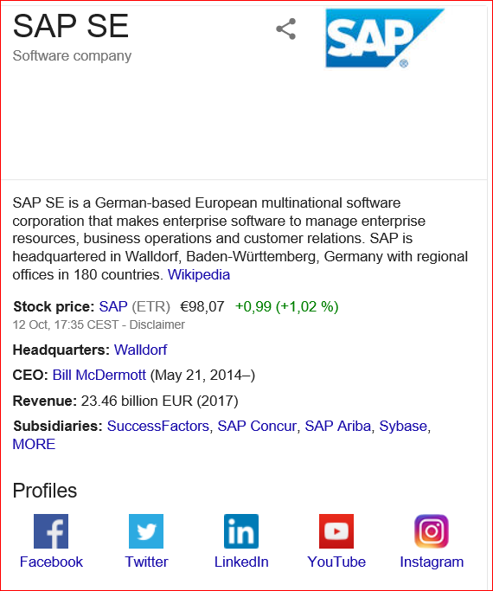
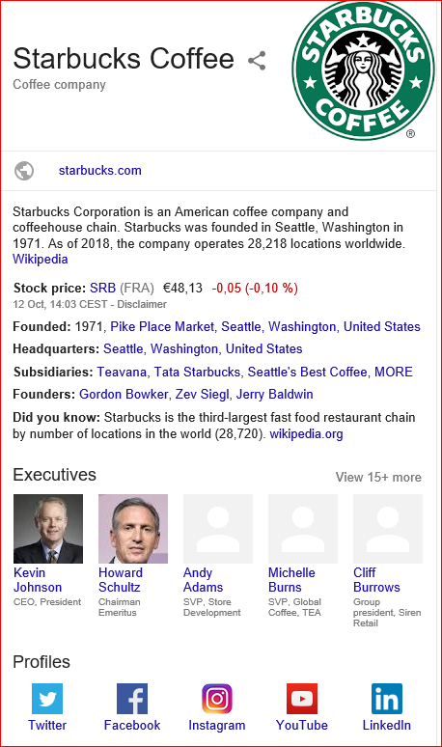
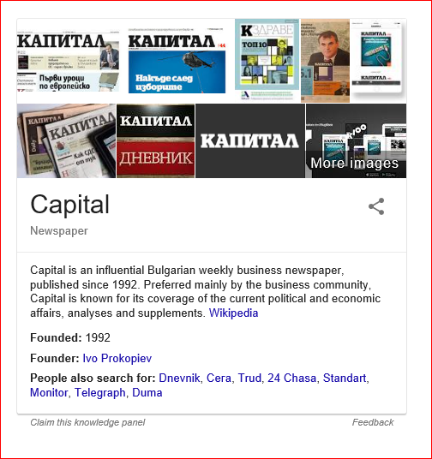
ПРАКТИЧЕСКИ ПРИМЕРИ – BRANDS IN SOCIAL MEDIA 2017
Notes:
SAP.com
https://www.facebook.com/SAP
https://twitter.com/SAP
https://www.linkedin.com/company/sap/

Slide 23
ЕВРОПЕЙСКИ ДИРЕКТИВИ – ЗАЩО ТРЯБВА ДА ЗНАЕМ КАКВО Е GDPR
Новата регулация за защита на личните данни бе въведена през м. май 2018
5 са основните промени, които засягат използването на данни на потребителите в Интернет:
По-ясен изказ в т.н. Privacy policy
Потребителят трябва да даде ясно потвърждение, че е съгласен/несъгласен данните му да бъдат използвани – или с други думи без избора да-не няма да има достъп до съдържанието
Прозрачност - компаниите ясно трябва да информират потребителя, че данните му ще бъдат използвани
Повече права – частните организации са задължени веднага да информират потребителя при евентуално изтичане на техните данни към други лица
Новата институция, следяща за спазване на директивата, притежава повече правомощия, вкл. Налагане на глоби до 20 млн. евро или 4% от годишния оборот на компанията.
Източник: Европейска комисия, https://ec.europa.eu/commission/sites/beta-political/files/data-protection-factsheet-changes_en.pdf

Slide 24
Научноизселдователски проект
„Модел на ефективна визуално-комуникативна и медийна среда за формиране и възпитаване на нови публики в сферата на изкуствата и културните и творческите индустрии чрез споделени пространства“
Фонд „Научни изследвания“
„Конкурс за финансиране на фундаментални научни изследвания – 2018 г.“

